Slide 1
Reporte laboral semana 1 y 2
SemáforosMina

Slide 2
Semana 1.
LIDER:
Ricardo Aldair Puente Reyes
Tareas Finalizadas
Tiempo Total
Tareas Planeadas
Creación del plan de proyecto.
Corrección del plan de proyecto.
Creación de documento SRS
Tiempo de rol del líder del proyecto.
Creación del plan de proyecto.
Creación del plan de proyecto.
Creación de documento SRS
Tiempo de rol del líder del proyecto.
De las 8 horas planeadas de esta semana, se ha consumido un aprox. De 7.5 horas

Slide 3
Reporte del Líder. Semana 1
Ricardo Aldair Puente Reyes como líder del equipo realizó tareas tales como: Creación del plan de proyecto, Creación del plan de proyecto, Creación de documento SRS, Tiempo de rol del líder del proyecto.

Slide 4
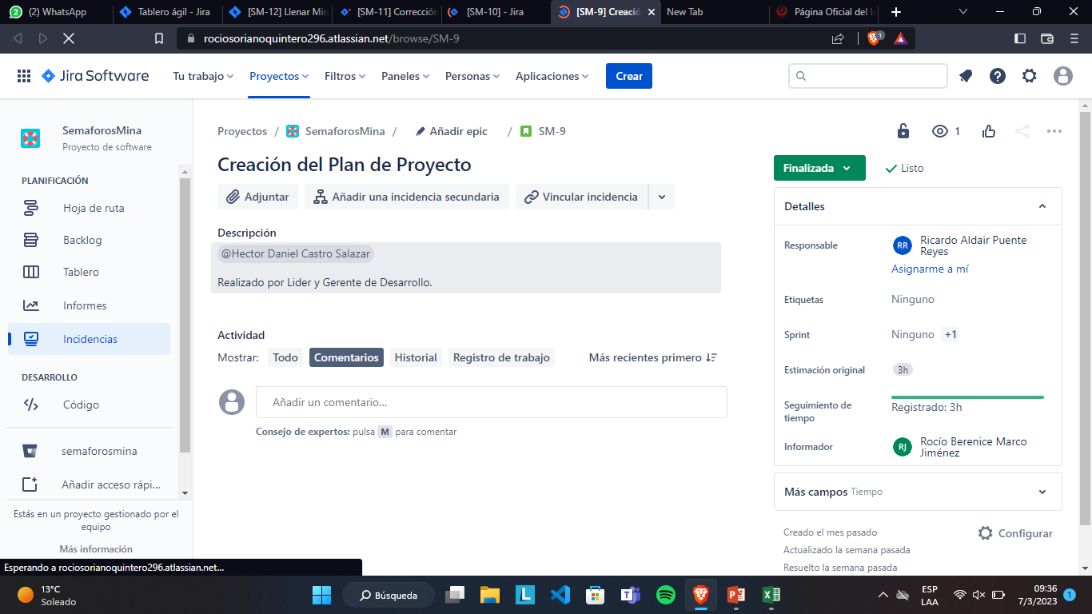
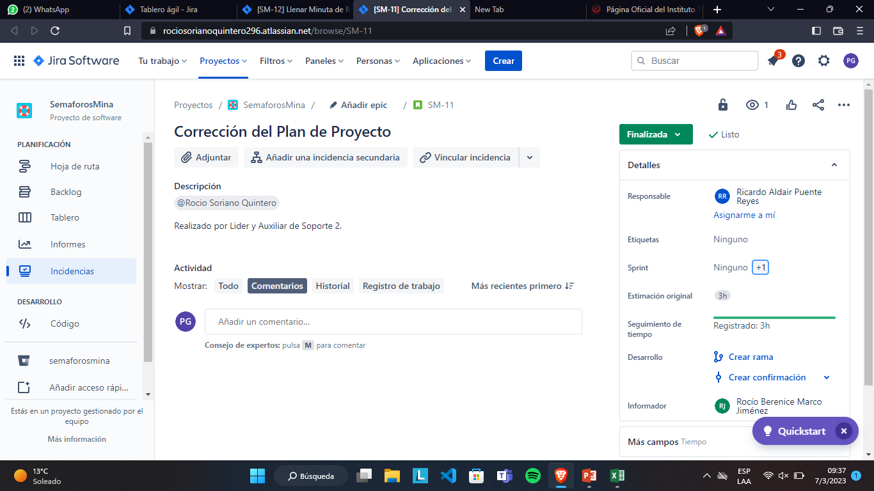
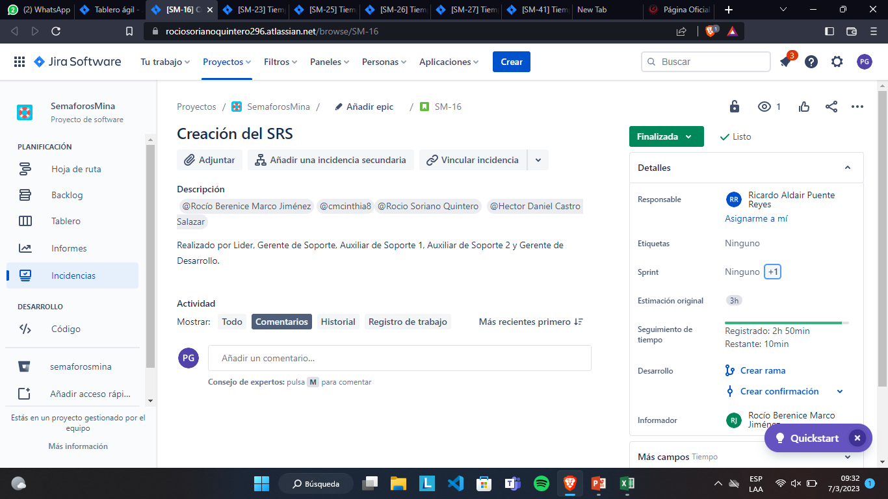
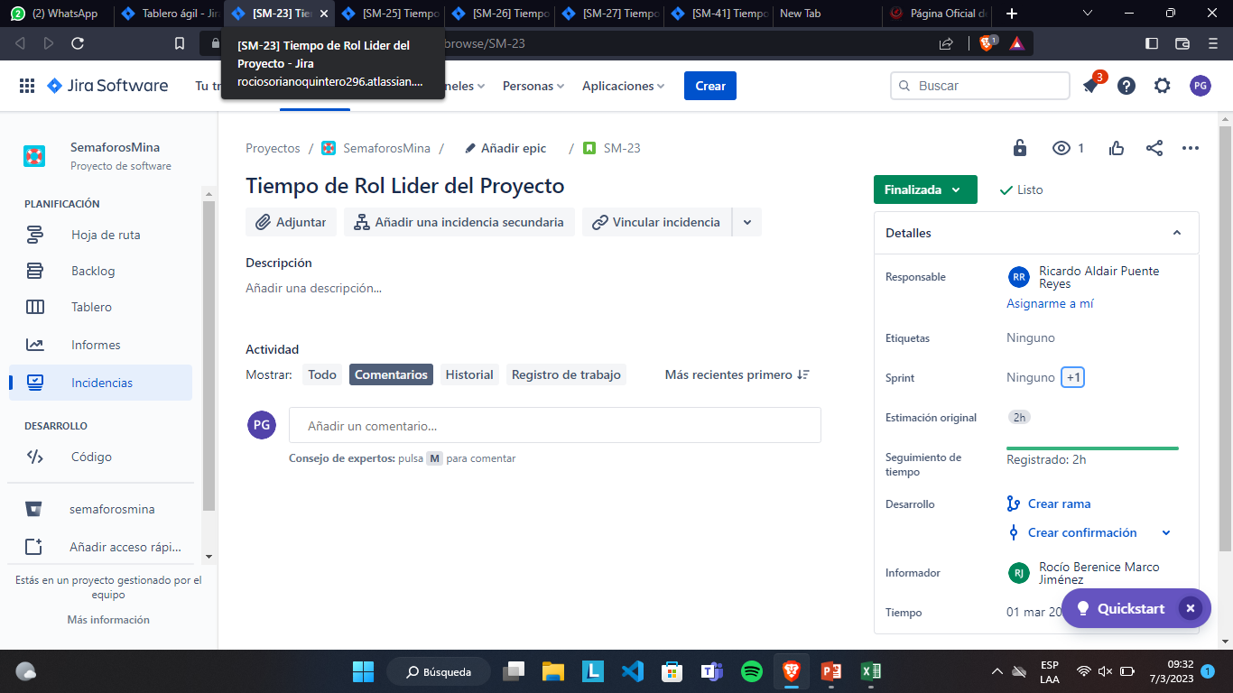
Semana 1

Slide 5
Semana 2.
LIDER:
Ricardo Aldair Puente Reyes
Tareas Finalizadas
Tiempo Total
Tareas Planeadas
Revisión de SRS.
Corrección de SRS.
Preparación para la primera reunión de status.
Llenar minuta de reunión de estatus.
Realizar reporte laboral de las semanas 1 y 2.
Reunión con el cliente.
Reunión de estatus.
Tiempo de rol de líder del proyecto.
Revisión de SRS.
Corrección de SRS.
Preparación para la primera reunión de status.
Llenar minuta de reunión de estatus.
Realizar reporte laboral de las semanas 1 y 2.
Reunión de estatus.
Tiempo de rol de líder del proyecto.
De las 8 horas planeadas de esta semana, se ha consumido un aprox. De 7.5 horas

Slide 6
Reporte del Líder. Semana 2
Ricardo Aldair Puente Reyes como líder del equipo realizó tareas tales como: Revisión de SRS, Corrección de SRS, Preparación para la primera reunión de status, Llenar minuta de reunión de estatus, Realizar reporte laboral de las semanas 1 y 2, Reunión con el cliente, Reunión de estatus, Tiempo de rol de líder del proyecto, dichas actividades realizadas en conjunto con los Gerentes.

Slide 7
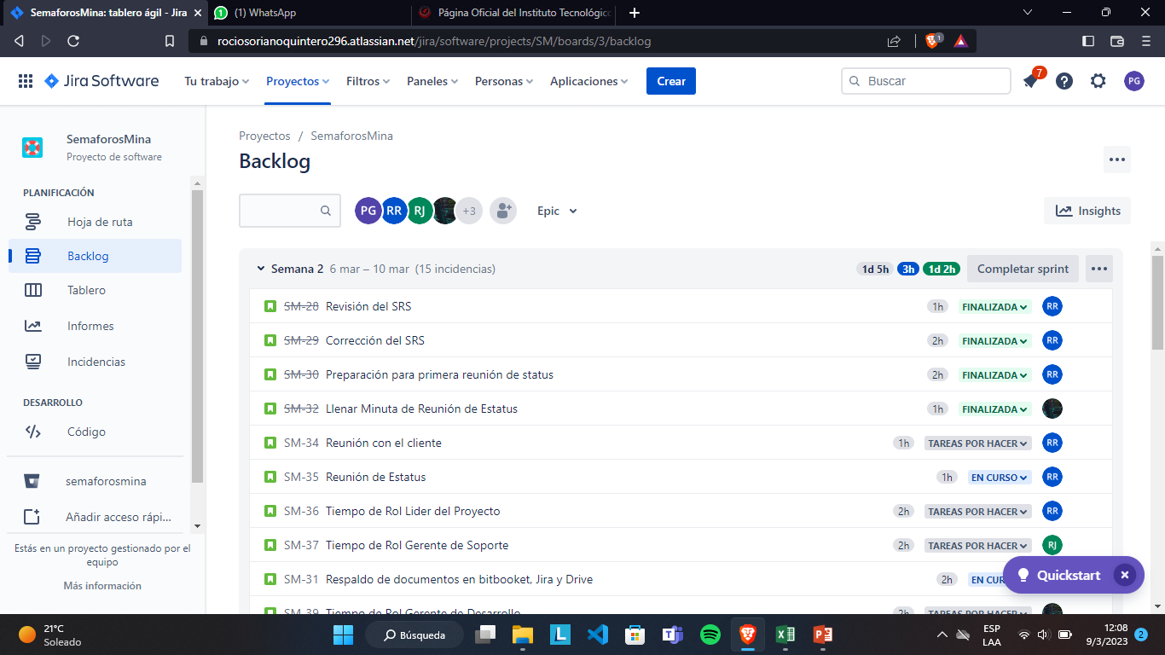
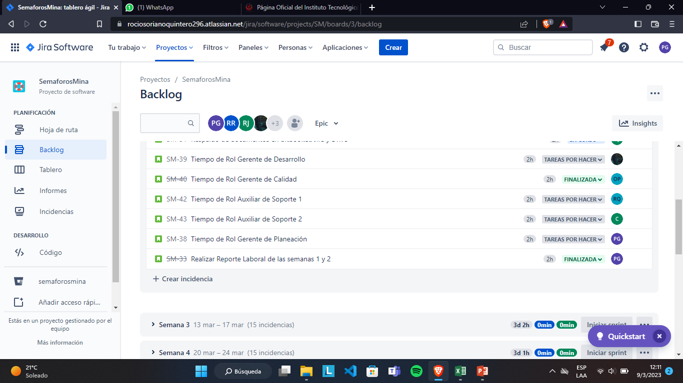
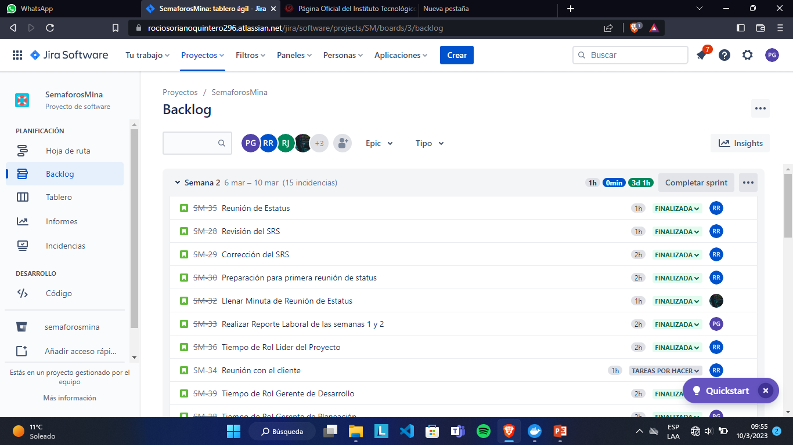
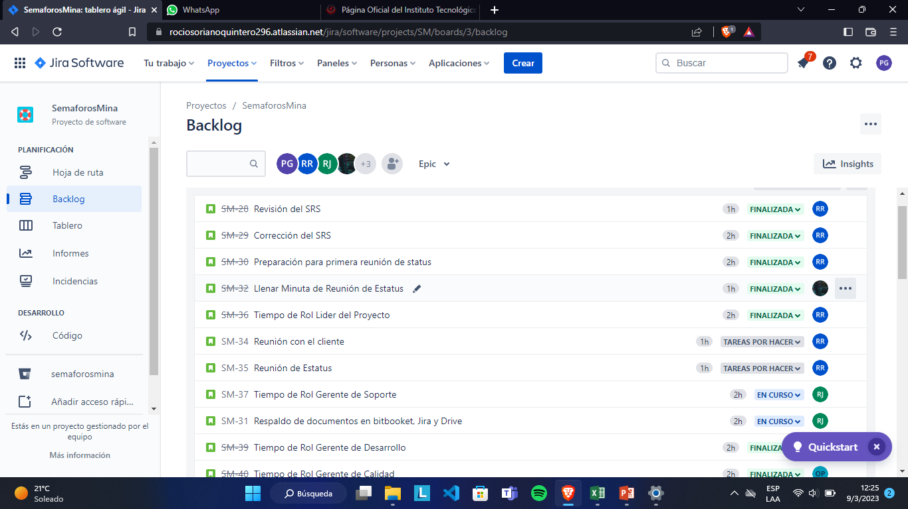
Semana 2

Slide 8
Semana 1.
Gerente de Desarrollo:
Héctor Daniel Castro Salazar.
Tareas Finalizadas
Tiempo Total
Tareas Planeadas
Creación del plan de proyecto.
Creación de documento SRS.
Creación del plan de capacitación.
Tiempo de rol de Gerente de Desarrollo.
Creación del plan de proyecto.
Creación de documento SRS.
Creación del plan de capacitación.
Tiempo de rol de Gerente de Desarrollo.
De las 8 horas planeadas de esta semana, se ha consumido un aprox. De 7.5 horas

Slide 9
Reporte del Gerente de Desarrollo. Semana 1
Héctor Daniel Castro Salazar como Gerente de Desarrollo realizó tareas tales como: Creación del plan de proyecto, Creación de documento SRS, Creación del plan de capacitación,Tiempo de rol de Gerente de Desarrollo.

Slide 10
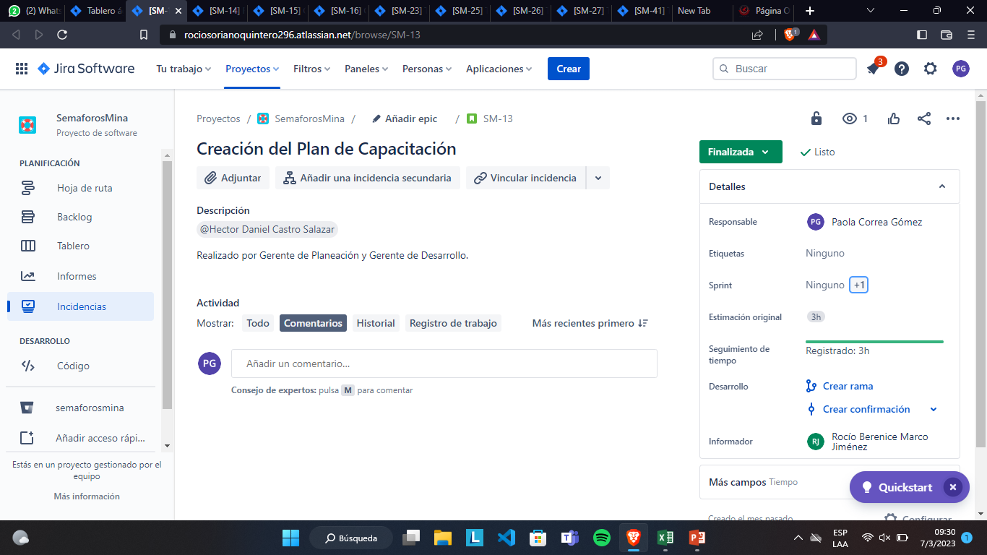
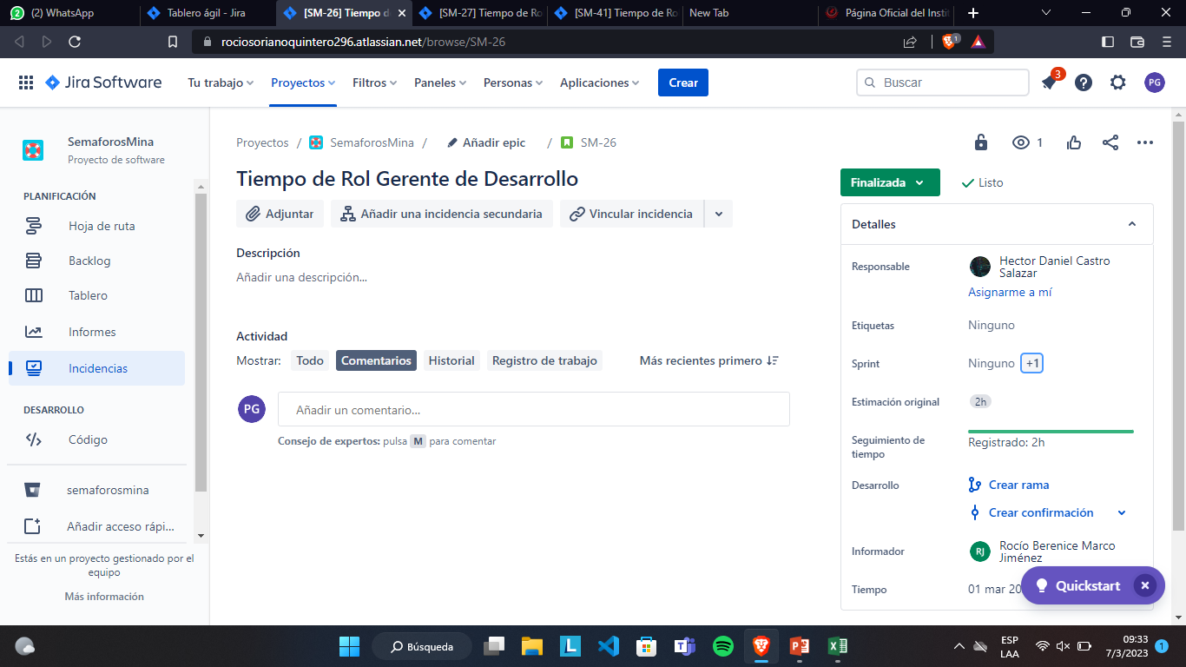
Semana 1

Slide 11
Semana 2.
Gerente de Desarrollo:
Héctor Daniel Castro Salazar
Tareas Finalizadas
Tiempo Total
Tareas Planeadas
Revisión de SRS.
Corrección de SRS.
Preparación para la primera reunión de status.
Llenar minuta de reunión de estatus.
Realizar reporte laboral de las semanas 1 y 2.
Reunión con el cliente.
Reunión de estatus.
Tiempo de rol de Gerente de Desarrollo.
Revisión de SRS.
Corrección de SRS.
Preparación para la primera reunión de status.
Llenar minuta de reunión de estatus.
Realizar reporte laboral de las semanas 1 y 2.
Reunión de estatus.
Tiempo de rol de líder del proyecto.
De las 8 horas planeadas de esta semana, se ha consumido un aprox. De 7.5 horas

Slide 12
Reporte del Gerente de Desarrollo. Semana 2
Héctor Daniel Castro Salazar como gerente de desarrollo realizó tareas tales como: Revisión de SRS, Corrección de SRS, Preparación para la primera reunión de status, Llenar minuta de reunión de estatus, Realizar reporte laboral de las semanas 1 y 2, Reunión con el cliente, Reunión de estatus, en conjunto con el líder, Gerente de planeación, Gerente de calidad y Gerente de soporte.

Slide 13
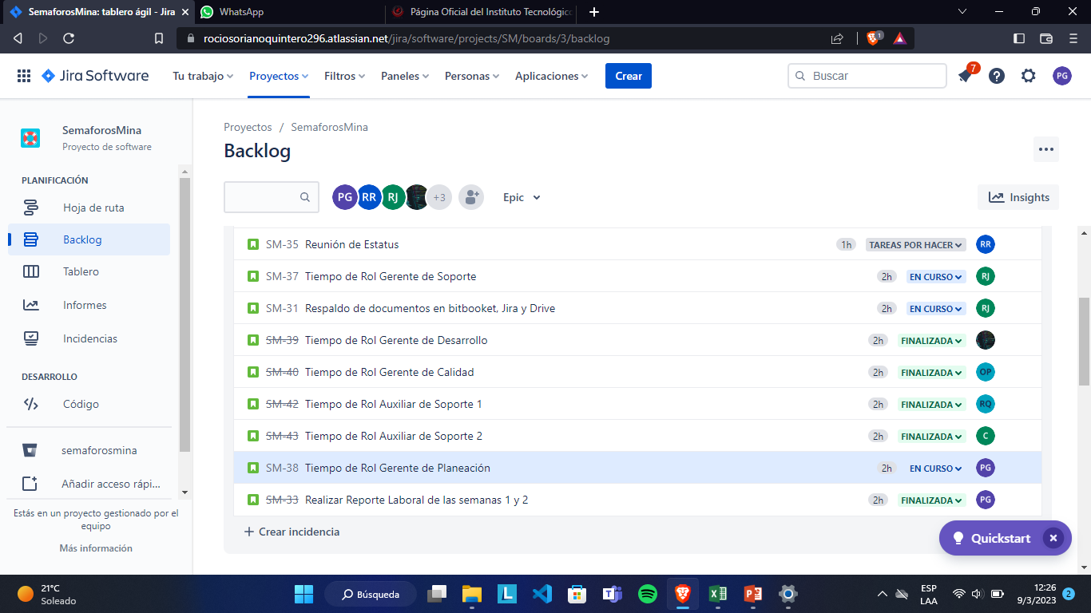
Semana 2

Slide 14
Semana 1
Paola Correa Gómez.
Gerente de planeación:
Tareas Finalizadas
Tiempo Total
Tareas Planeadas
Revisión del plan de proyecto.
Revisión del manual de control de versiones.
Creación del plan de capacitación.
Tiempo de rol de gerente de planeación.
Revisión del plan de proyecto.
Creación del manual de control de versiones.
Creación del plan de capacitación.
Tiempo de rol de gerente de planeación.
De las 8 horas planeadas de esta semana, se ha consumido un aprox. de 7.5 horas.

Slide 15
Reporte del Gerente de Planeación. Semana 1
Paola Correa Gómez como gerente de planeación se dedicó a la Revisión del plan de proyecto, Revisión del manual de control de versiones, Creación del plan de capacitación, Tiempo de rol de gerente de planeación.

Slide 16
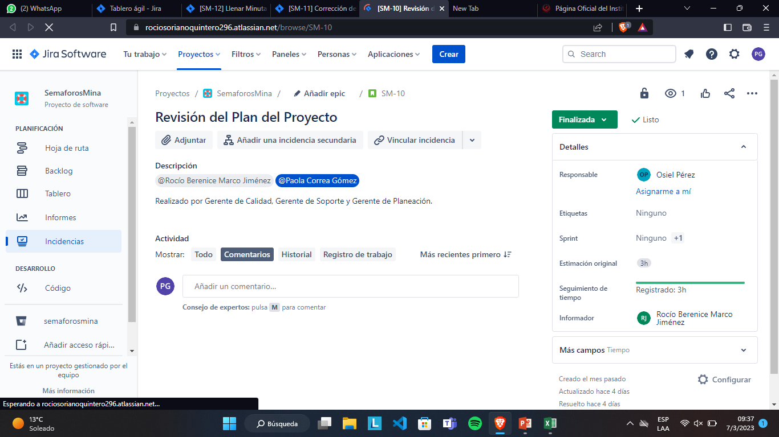
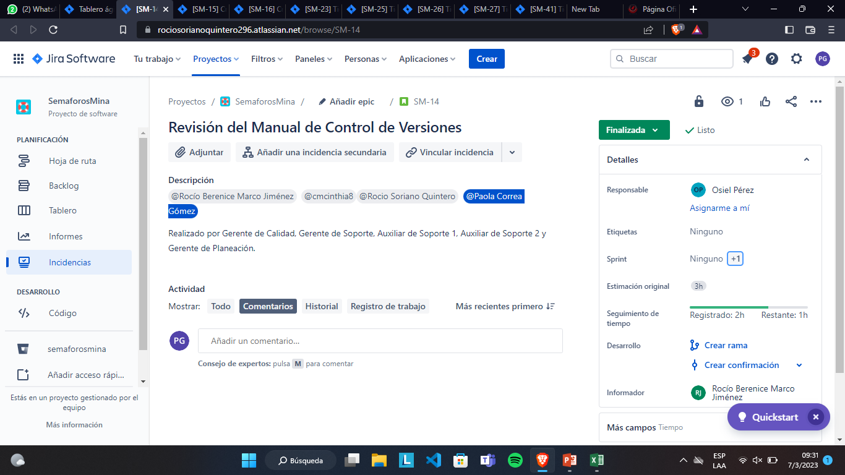
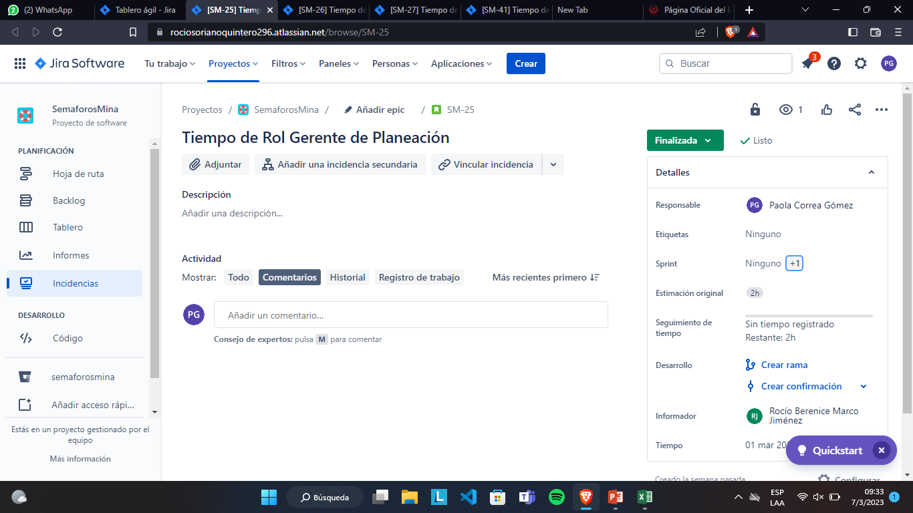
Semana 1

Slide 17
Semana 2
Gerente de planeación:
Paola Correa Gómez.
Tareas Finalizadas
Tiempo Total
Tareas Planeadas
Revisión de SRS.
Corrección de SRS.
Preparación para la primera reunión de status.
Llenar minuta de reunión de estatus.
Realizar reporte laboral de las semanas 1 y 2.
Reunión con el cliente.
Reunión de estatus.
Tiempo de Rol de Gerente de Planeación
De las 8 horas planeadas de esta semana, se ha consumido un aprox. de 7.5 horas.
Revisión de SRS.
Corrección de SRS.
Preparación para la primera reunión de status.
Llenar minuta de reunión de estatus.
Realizar reporte laboral de las semanas 1 y 2.
Reunión de estatus.
Tiempo de rol de líder del proyecto.

Slide 18
Reporte del Gerente de Planeación. Semana 2
Paola Correa Gómez como Gerente de planeación realizó actividades las cuales son: Revisión de SRS, Corrección de SRS, Preparación para la primera reunión de status, Llenar minuta de reunión de estatus, Realizar reporte laboral de las semanas 1 y 2, Reunión con el cliente, Reunión de estatus, en conjunto con el líder, Gerente de desarrollo, Gerente de calidad y Gerente de soporte.

Slide 19
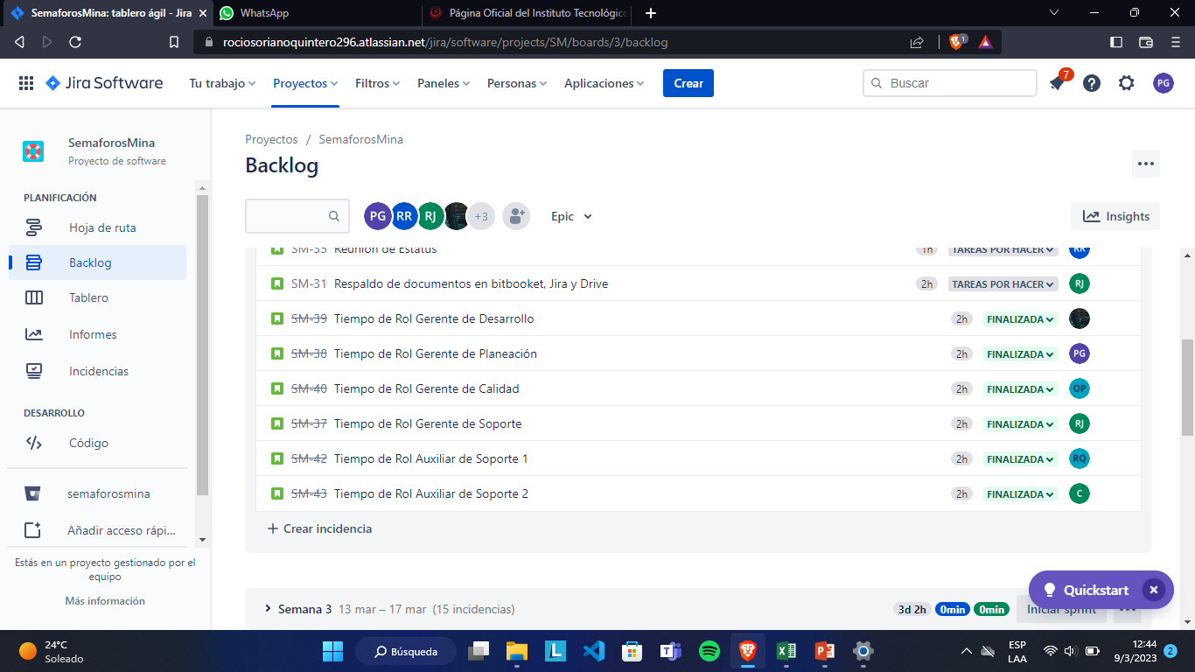
Semana 2

Slide 20
Semana 1
Osiel Mauricio Pérez
Gerente de Calidad:
Tareas Finalizadas
Tiempo Total
Tareas Planeadas
Revisión del plan de proyecto.
Revisión del manual de control de versiones.
Creación del plan de calidad.
Tiempo de rol de Gerente de Calidad.
Revisión del plan de proyecto.
Creación del manual de control de versiones.
Creación del plan de calidad.
Tiempo de rol de Gerente de Calidad.
De las 8 horas planeadas de esta semana, se ha consumido un aprox. de 7.2 horas.

Slide 21
Reporte del Gerente de Calidad. Semana 1
Osiel Mauricio Pérez como gerente de Calidad se dedicó a la Revisión del plan de proyecto, Revisión del manual de control de versiones, Creación del plan de calidad, Tiempo de rol de Gerente de Calidad.

Slide 22
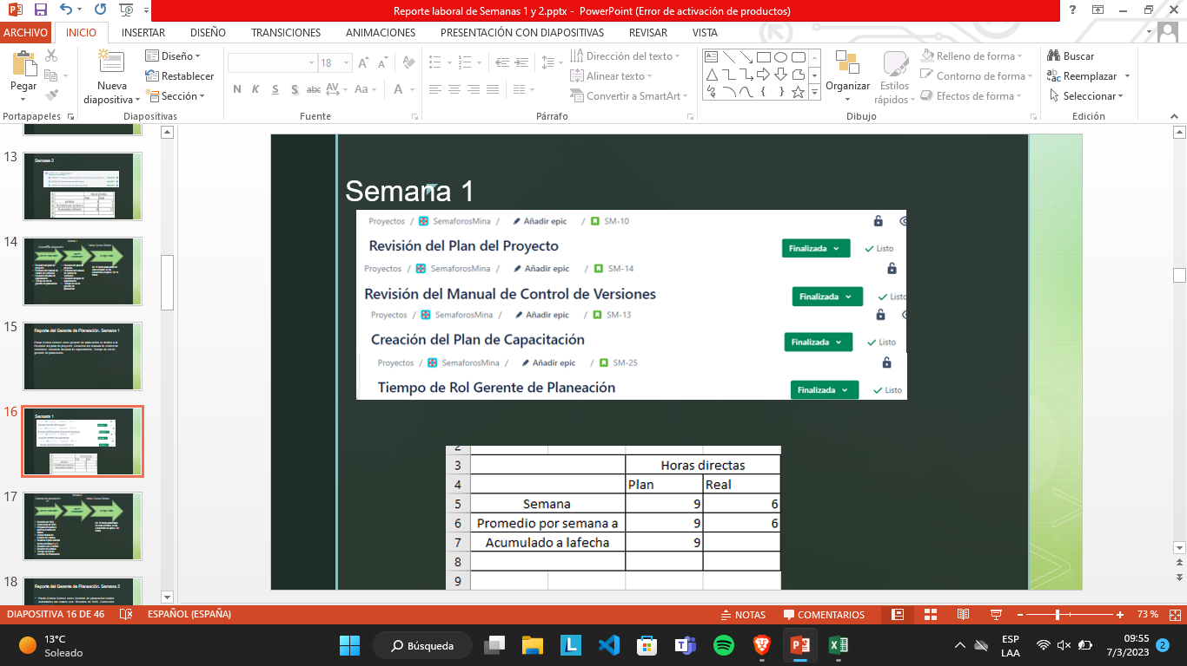
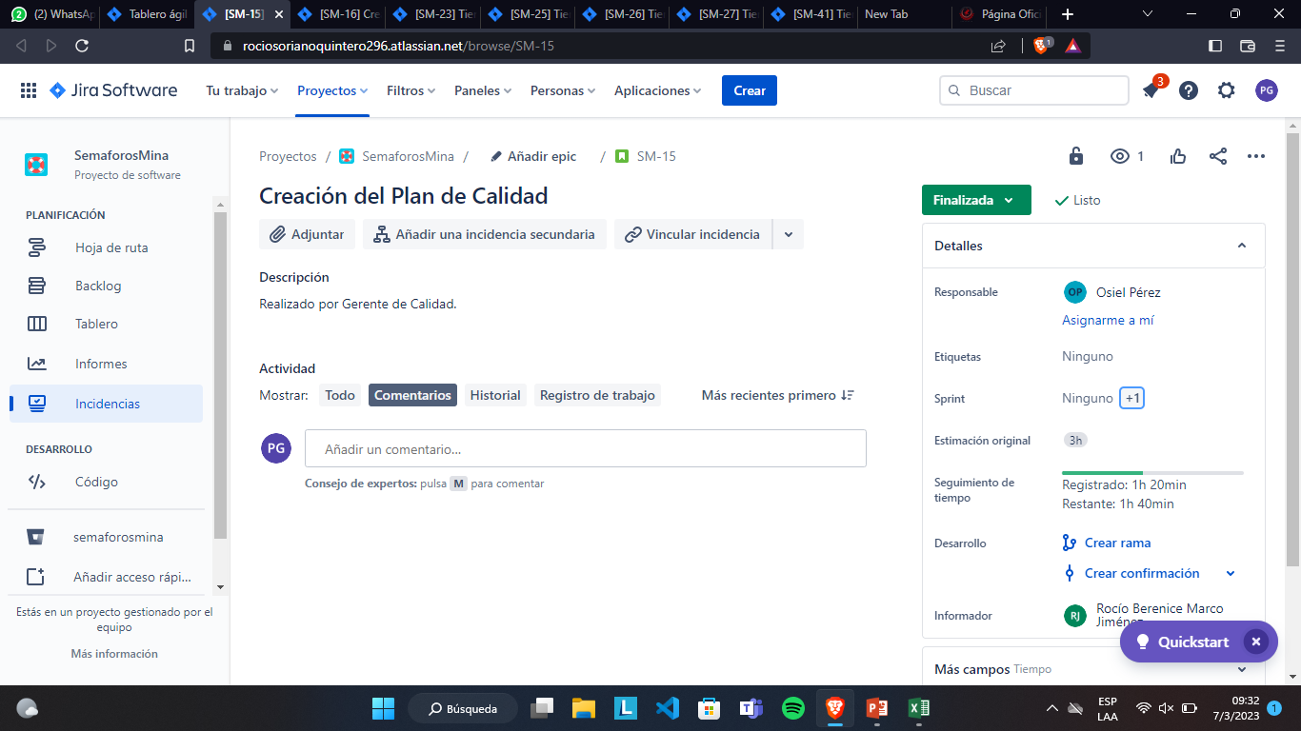
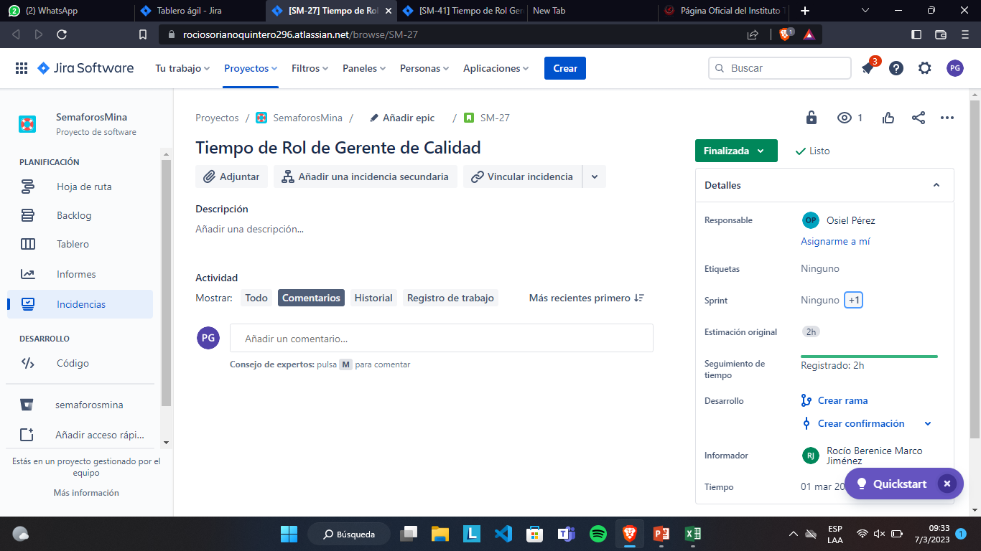
Semana 1

Slide 23
Semana 2
Gerente de Calidad:
Osiel Mauricio Pérez.
Tareas Finalizadas
Tiempo Total
Tareas Planeadas
Revisión de SRS.
Corrección de SRS.
Preparación para la primera reunión de status.
Llenar minuta de reunión de estatus.
Realizar reporte laboral de las semanas 1 y 2.
Reunión con el cliente.
Reunión de estatus.
Tiempo de rol de Gerente de Calidad.
Revisión de SRS.
Corrección de SRS.
Preparación para la primera reunión de status.
Llenar minuta de reunión de estatus.
Realizar reporte laboral de las semanas 1 y 2.
Reunión de estatus.
Tiempo de rol de Gerente de Calidad.
De las 8 horas planeadas de esta semana, se ha consumido un aprox. de 7.5 horas.

Slide 24
Reporte del Gerente de Calidad. Semana 2
Osiel Mauricio Pérez como gerente de Calidad realizó actividades las cuales son: Revisión de SRS, Corrección de SRS, Preparación para la primera reunión de status, Llenar minuta de reunión de estatus, Realizar reporte laboral de las semanas 1 y 2, Reunión con el cliente, Reunión de estatus, en conjunto con el líder, Gerente de desarrollo, Gerente de Planeación y Gerente de soporte.

Slide 25
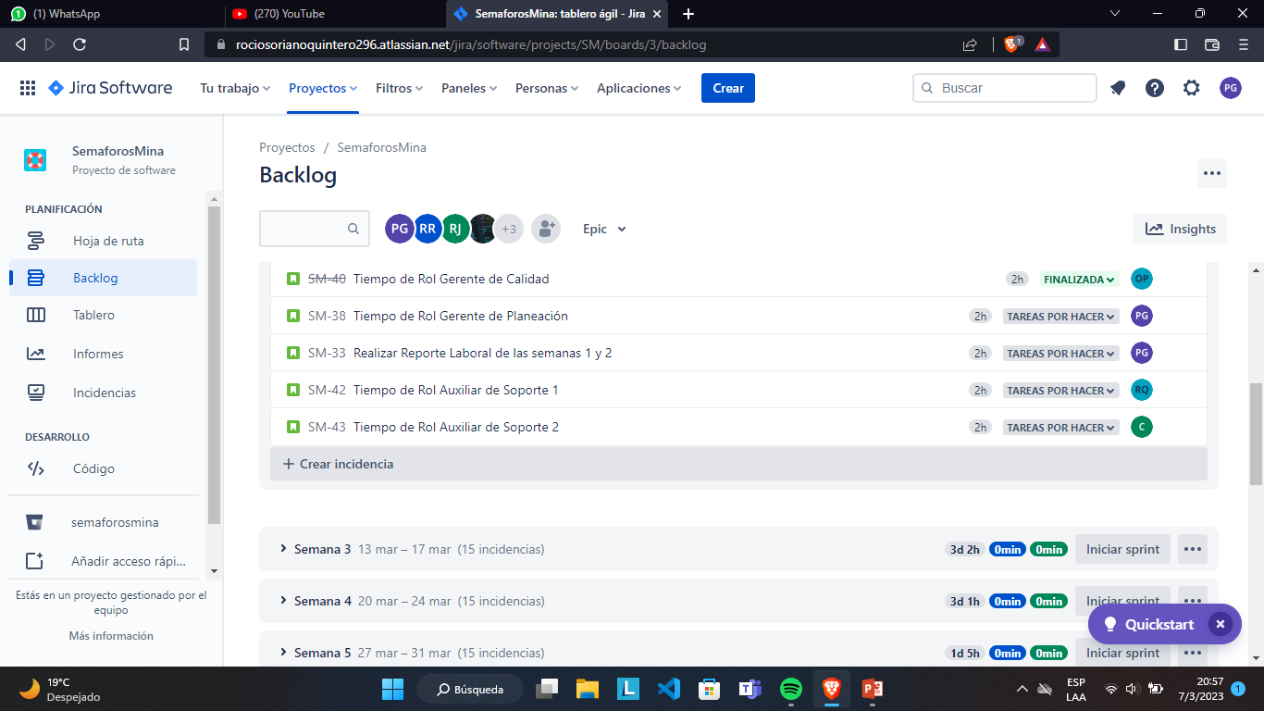
Semana 2

Slide 26
Gerente de Soporte:
Semana 1
Rocio Berenice Marco Jiménez.
Tareas Finalizadas
Tiempo Total
Tareas Planeadas
Revisión del Plan de proyecto.
Corrección del manual de control de versiones.
Creación del SRS.
Tiempo de Rol de Gerente de Soporte.
Revisión del Plan de proyecto.
Corrección del manual de control de versiones.
Creación del SRS.
Tiempo de Rol de Gerente de Soporte.
De las 8 horas planeadas de esta semana, se ha consumido un aprox. De 7.5 horas

Slide 27
Reporte del Gerente de Soporte. Semana 1
Rocio Berenice Marco Jiménez se dedicó a hacer la revisión del plan de proyecto para su posterior verificación, Creación del SRS, Tiempo de Rol de Gerente de Soporte.

Slide 28
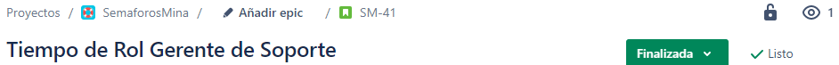
Semana 1

Slide 29
Semana 2
Gerente de Soporte:
Rocio Berenice Marco Jiménez.
Tareas Finalizadas
Tiempo Total
Tareas Planeadas
Revisión de SRS.
Corrección de SRS.
Preparación para la primera reunión de status.
Respaldo de documentos en bitbucket, jira y drive.
Reunión con cliente.
Reunión de estatus.
Tiempo de rol de Gerente de Soporte.
De las 8 horas planeadas de esta semana, se ha consumido un aprox. de 7.5 horas.
Revisión de SRS.
Corrección de SRS.
Preparación para la primera reunión de status.
Respaldo de documentos en bitbucket, jira y drive.
Reunión de estatus.
Tiempo de rol de Gerente de Soporte.

Slide 30
Reporte del Gerente de Soporte. Semana 2
Rocio Berenice Marco Jiménez realizó las tareas de Revisión de SRS, Corrección de SRS, Preparación para la primera reunión de status, Respaldo de documentos en bitbucket, jira y drive, Reunión con cliente, Reunión de estatus.

Slide 31
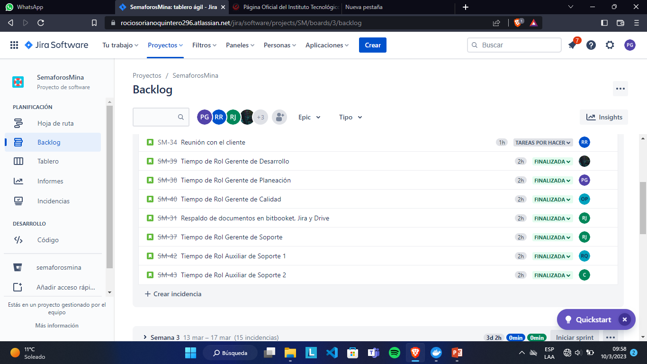
Semana 2

Slide 32
Técnico de Soporte 1:
Semana 1
Rocio Soriano Quintero.
Tareas Finalizadas
Tiempo Total
Tareas Planeadas
Corrección del Plan de proyecto.
Corrección del manual de control de versiones.
Creación del SRS.
Tiempo de Rol de Técnico de Soporte 1.
Corrección del Plan de proyecto.
Corrección del manual de control de versiones.
Creación del SRS.
Tiempo de Rol de Técnico de Soporte 1.
De las 8 horas planeadas de esta semana, se ha consumido un aprox. De 7.5 horas

Slide 33
Reporte del Técnico de Soporte 1. Semana 1
Rocio Soriano Quintero se dedicó a hacer la corrección del plan de proyecto para su posterior verificación, Corrección del manual de control de versiones, Creación del SRS, Tiempo de Rol de Técnico de Soporte 1.

Slide 34
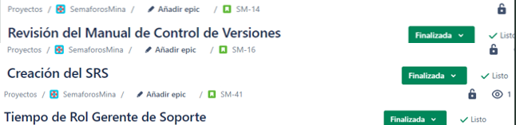
Semana 1

Slide 35
Semana 2
Técnico de Soporte 1:
Rocio Soriano Quintero.
Tareas Finalizadas
Tiempo Total
Tareas Planeadas
Revisión de SRS.
Corrección de SRS.
Preparación para la primera reunión de status.
Respaldo de documentos en bitbucket, jira y drive.
Reunión con cliente.
Reunión de estatus.
Tiempo de rol de Técnico de Soporte 1.
De las 8 horas planeadas de esta semana, se ha consumido un aprox. de 7.5 horas.
Revisión de SRS.
Corrección de SRS.
Preparación para la primera reunión de status.
Respaldo de documentos en bitbucket, jira y drive.
Reunión de estatus.
Tiempo de rol de Gerente de Soporte.

Slide 36
Reporte del Técnico de Soporte 1. Semana 2
Rocio Soriano Quintero realizó las tareas de Revisión de SRS, Corrección de SRS, Preparación para la primera reunión de status, Respaldo de documentos en bitbucket, jira y drive, Reunión con cliente, Reunión de estatus.

Slide 37
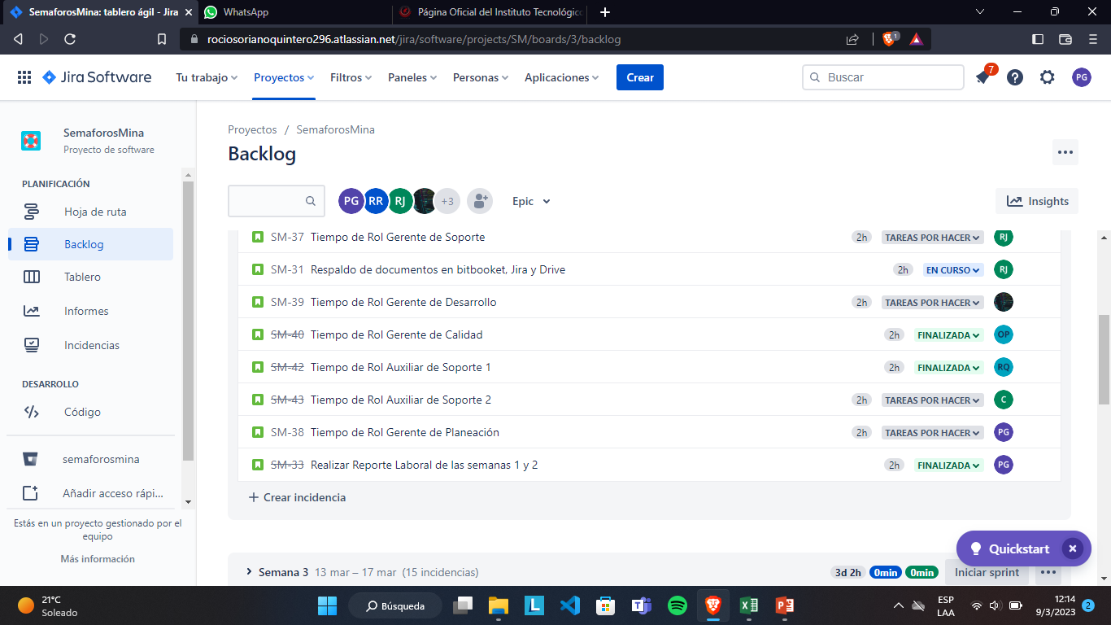
Semana 2

Slide 38
Técnico de Soporte 2:
Semana 1
Cinthia Canales Medina.
Tareas Finalizadas
Tiempo Total
Tareas Planeadas
Llenar minuta de reunión de lanzamiento.
Revisión del manual de control de versiones.
Creación de SRS
Tiempo de Rol de Técnico de Soporte 2.
Llenar minuta de reunión de lanzamiento.
Creación del manual de control de versiones.
Creación de SRS
Tiempo de Rol de Técnico de Soporte 2.
De las 8 horas planeadas de esta semana, se ha consumido un aprox. de 7.5 horas.

Slide 39
Reporte del Técnico de Soporte 2. Semana 1
Cinthia Canales Medina se dedicó a hacer el Llenado de la minuta para la reunión de lanzamiento, Revisión del manual de control de versiones, Creación de SRS, Tiempo de Rol de Técnico de Soporte 2.

Slide 40
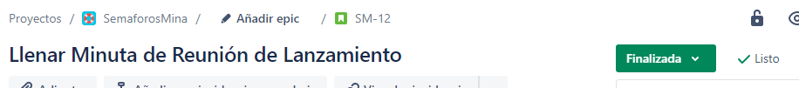
Semana 1

Slide 41
Semana 2
Técnico de Soporte 2:
Cinthia Canales Medina
Tareas Finalizadas
Tiempo Total
Tareas Planeadas
Revisión de SRS.
Corrección de SRS.
Preparación para la primera reunión de status.
Respaldo de documentos en bitbucket, jira y drive.
Reunión con cliente.
Reunión de estatus.
Tiempo de rol de Técnico de Soporte 2.
De las 8 horas planeadas de esta semana, se ha consumido un aprox. de 7.5 horas.
Revisión de SRS.
Corrección de SRS.
Preparación para la primera reunión de status.
Respaldo de documentos en bitbucket, jira y drive.
Reunión de estatus.
Tiempo de rol de Gerente de Soporte.

Slide 42
Reporte del Técnico de Soporte 2. Semana 2
Cinthia Canales Medina realizó las tareas de Revisión de SRS, Corrección de SRS, Preparación para la primera reunión de status, Respaldo de documentos en bitbucket, jira y drive, Reunión con cliente, Reunión de estatus.

Slide 43
Semana 2

Slide 44
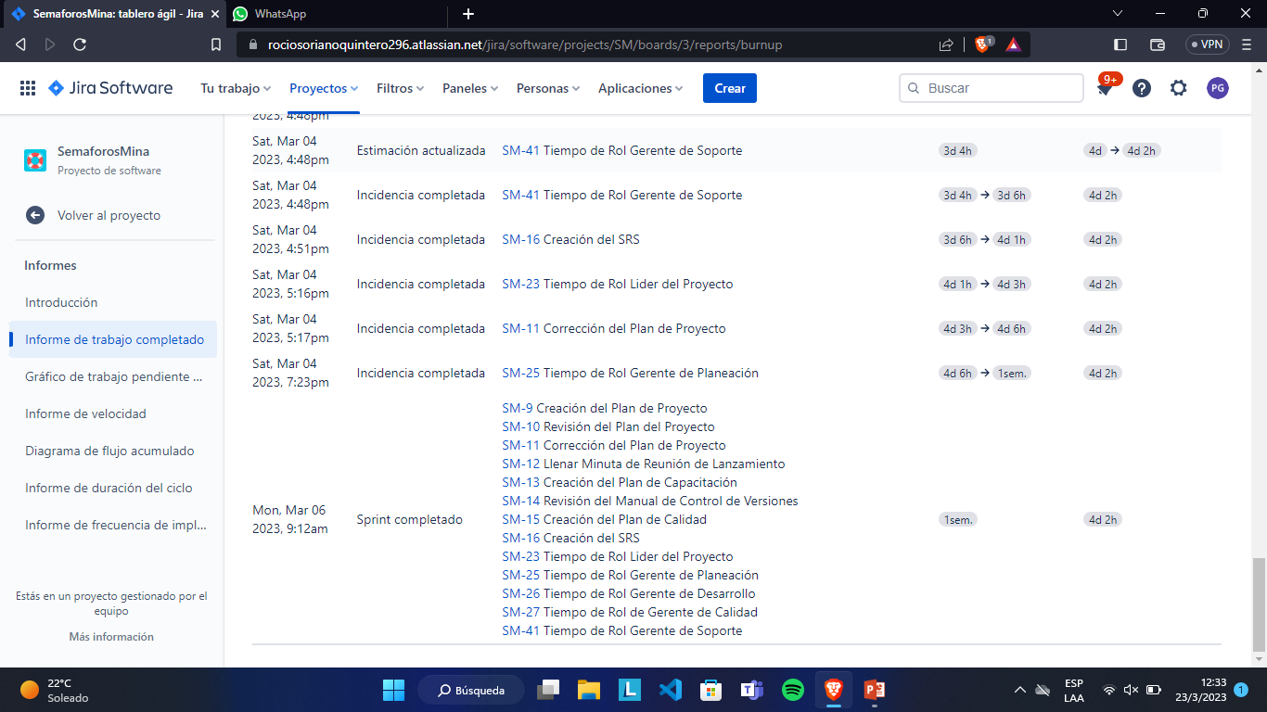
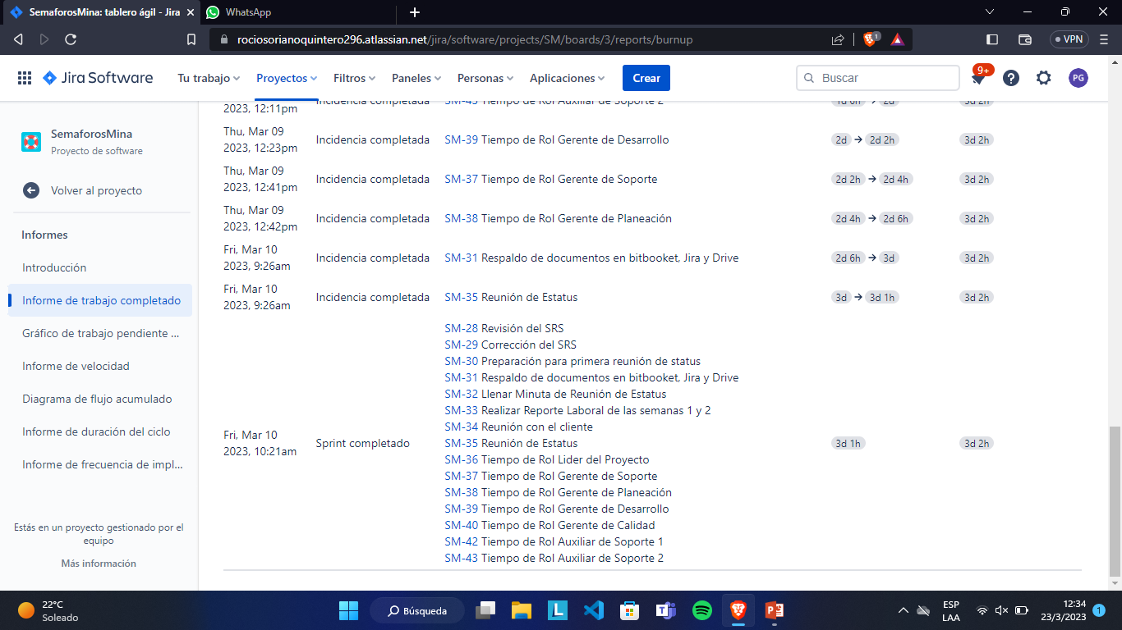
Reporte de información General
Tareas completadas semana 1 y 2

Slide 45
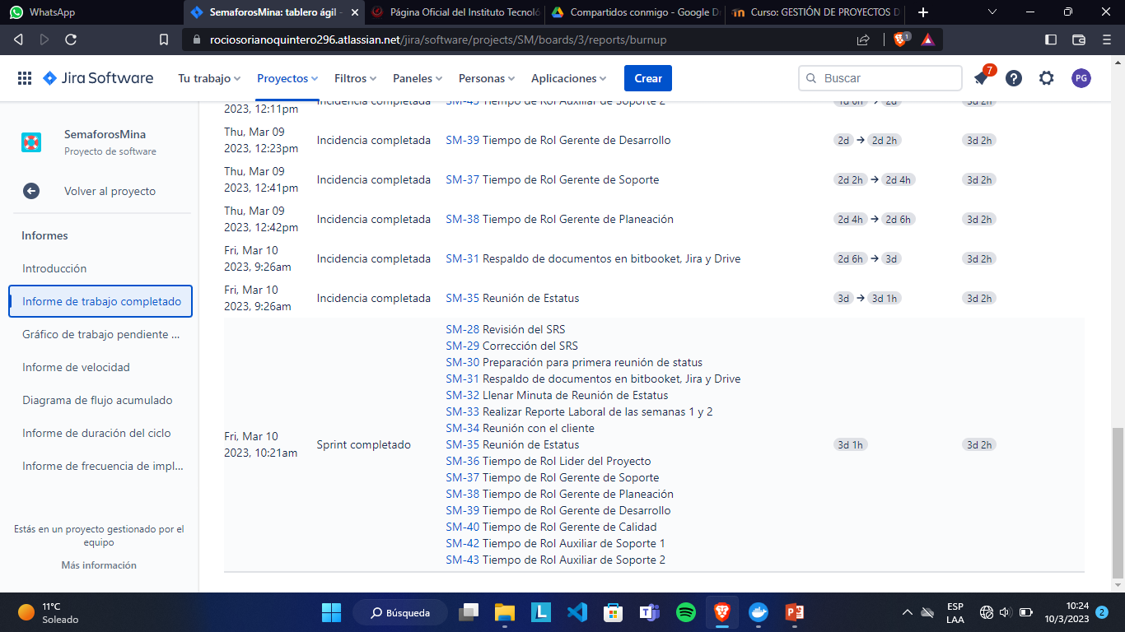
Tareas Pendientes a completar la próxima semana.

